Slide 1

TRƯỜNG TIỂU HỌC TRUNG SƠN TRẦM
CHÀO MỪNG CÁC CON ĐẾN VỚI TIẾT TOÁN LỚP 1!
BÀI 10 :PHÉP CỘNG TRONG PHẠM VI 10
Thêm vào thì bằng mấy ?
Giáo viên: Đặng Thị Lan Anh

Slide 2

Khởi động

Slide 3

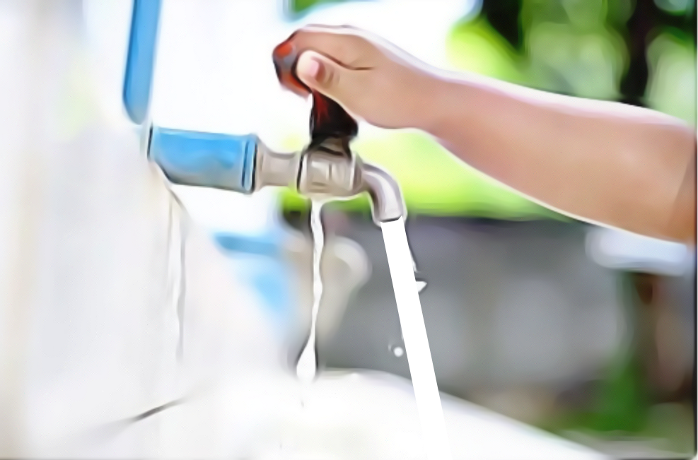
TIẾT KIỆM NGUỒN NƯỚC
BẢO VỆ SỰ SỐNG

Slide 4
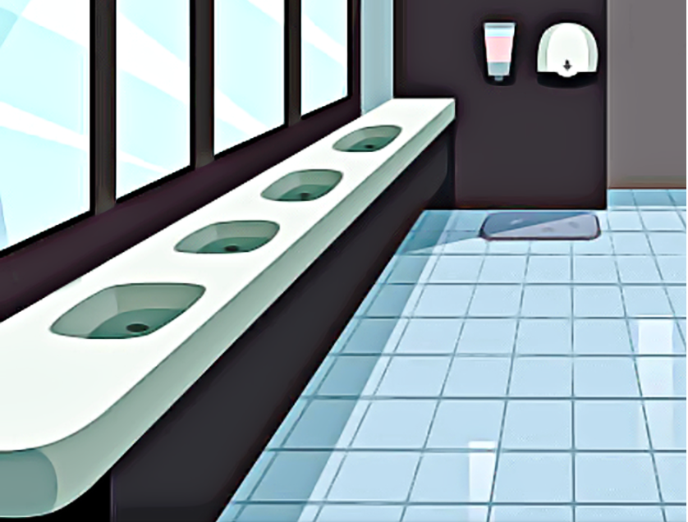




4
3
2
1

Slide 5



5 + 1 =
6

Slide 6
3 + 3 =
6

Slide 7
3 + 2 =
5

Slide 8
2
4 + = 6

Slide 9

Thứ năm ngày10 tháng 11 năm 2024
Thêm vào thì bằng mấy?( 60 )
Toán

Slide 10


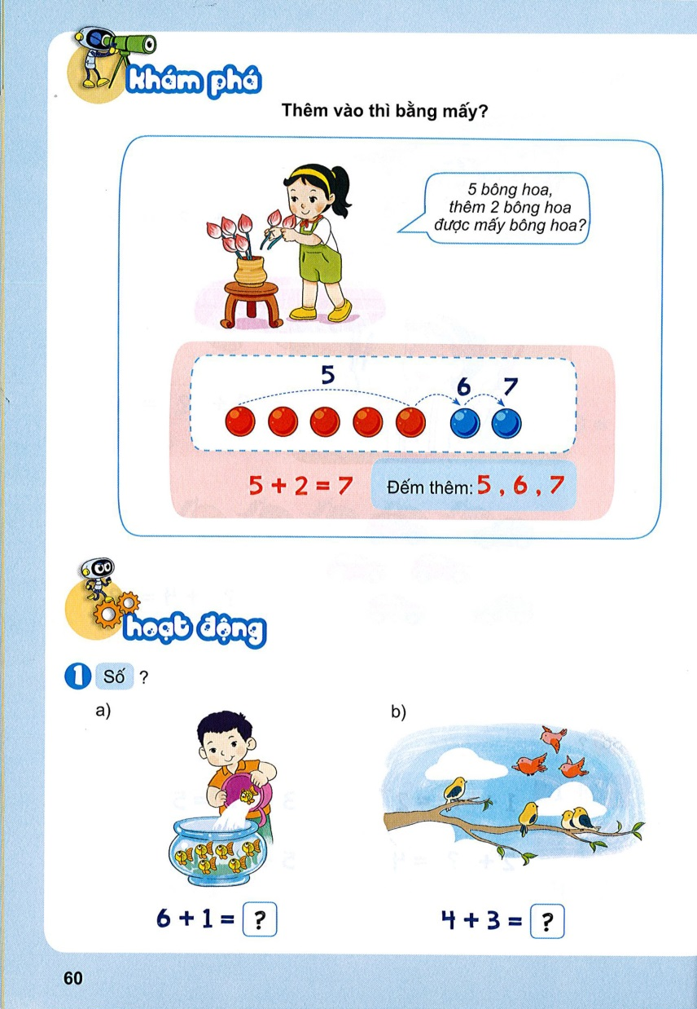

Slide 11



5 bông hoa,
thêm 2 bông hoa được mấy bông hoa?
7

Slide 12

5
6
7
5 + 2 = 7
, 6 ,
7
Đếm thêm: 5

Slide 13


Slide 14


Slide 15


Slide 16




Bài 1. Số?
a)
b)
6 + 1 =
?
4 + 3 =
?

Slide 17



Bài 1. Số?
a)
7
6
+
1
=
?

Slide 18
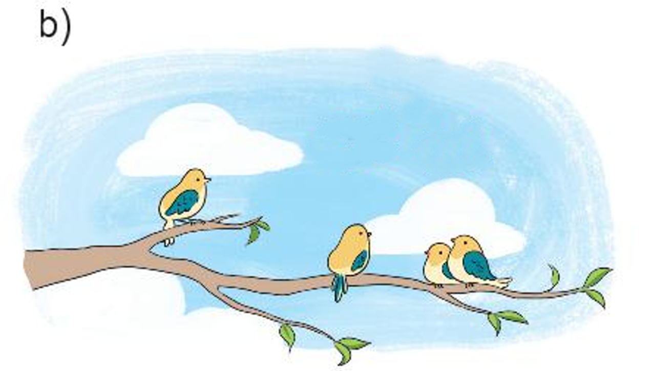



3
?
4
+
=
7

Slide 19
Bài 1. Số?
a)
b)
6 + 1 = 7
4 + 3 = 7

Slide 20
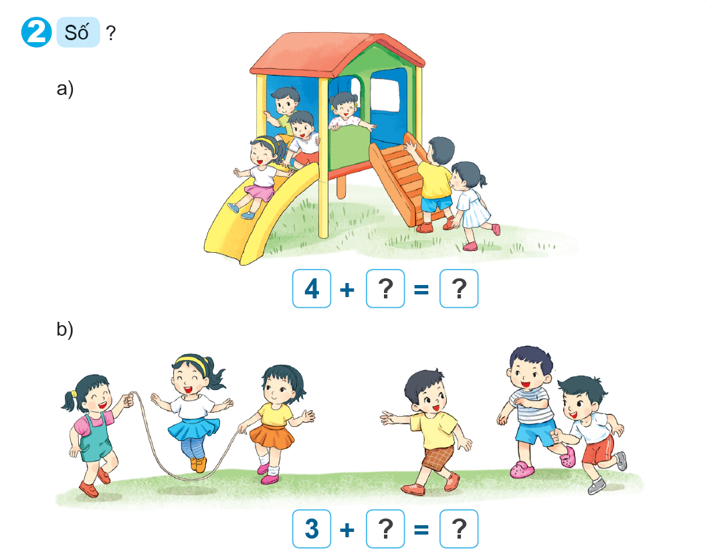
Bài 2: Số?

Slide 21
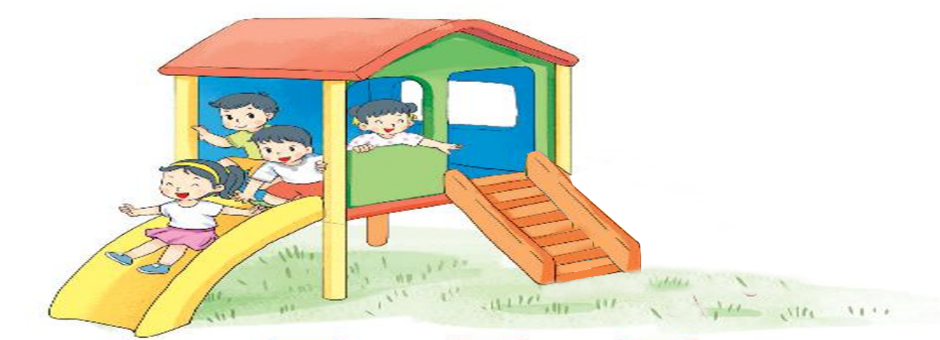

a)
+
=
6
4
?
?
2

Slide 22
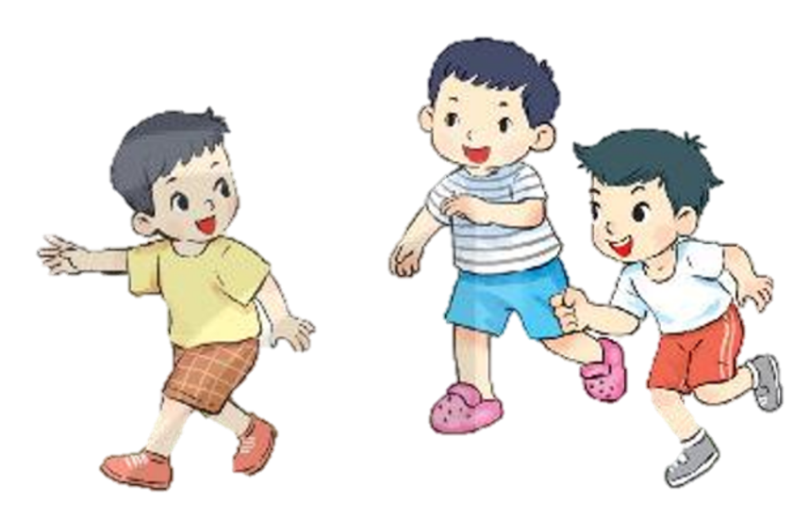

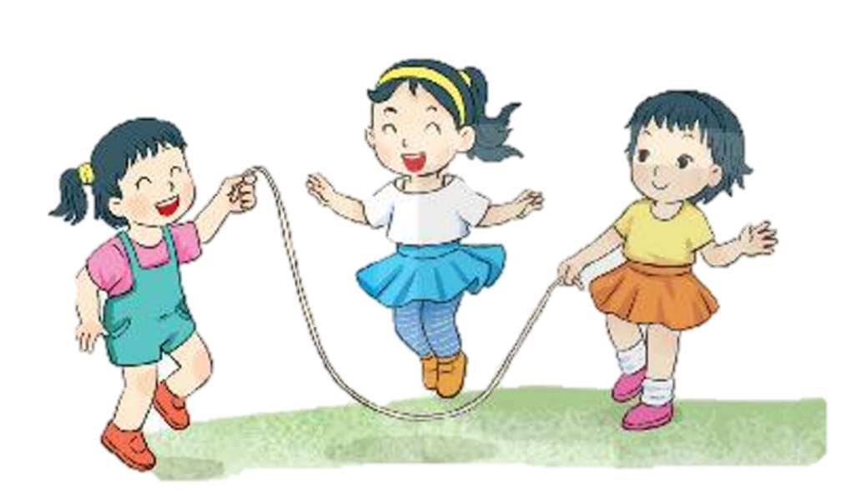

b)
+
?
3
=
6
3
?

Slide 23
Bài 2: Số?
4
+
2
6
3
+
3
6

Slide 24
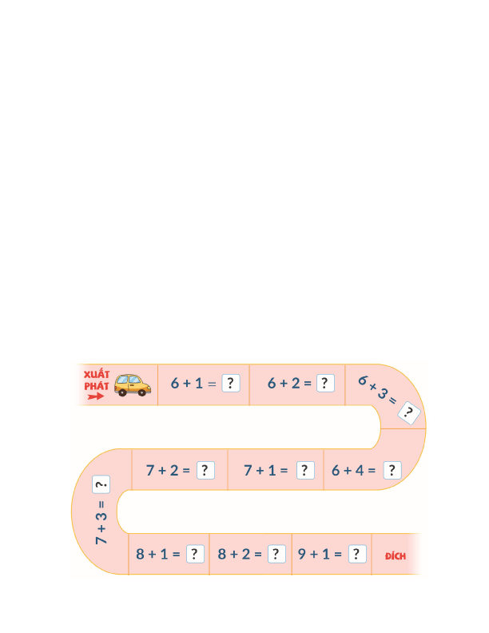
TRÒ CHƠI: LÁI XE AN TOÀN
10

Slide 25



Bài 3 : Số?
7
8
9
9
8
10
10
Về đích an toàn
9
10
10

Slide 26
Bài 3 : Số?
7
8
9
9
8
10
10
Về đích an toàn
9
10
10

Slide 27
Bài 3 : Số?
7
8
9
9
8
10
10
Về đích an toàn
9
10
10

Slide 28
Bài 3 : Số?
7
8
9
9
8
10
10
Về đích an toàn
9
10
10

Slide 29
Bài 3 : Số?
7
8
9
9
8
10
10
Về đích an toàn
9
10
10

Slide 30

Ghi nhớ
+ Luyện tìm kết quả phép cộng bằng cách đếm thêm ( đếm tiếp )
+ Xem trước bài “Số 0 trong phép cộng”

Slide 31
Tiết học đến đây là kết thúc!
Kính chúc sức khỏe quý thầy cô!

Slide 32



Tiết học đến đây là kết thúc!
Chào tạm biệt các con!

